Slide 1
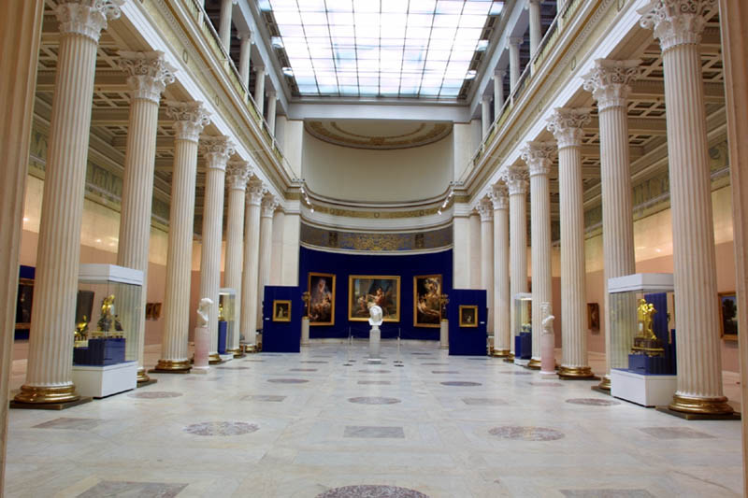
orosz festészet 19. század első felében

Slide 2
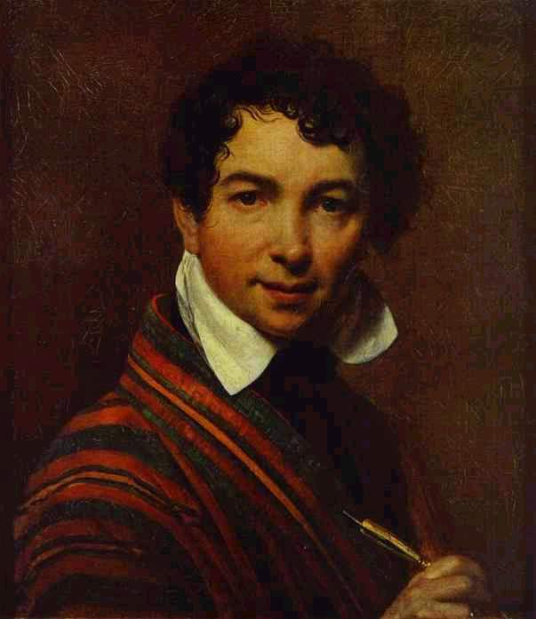
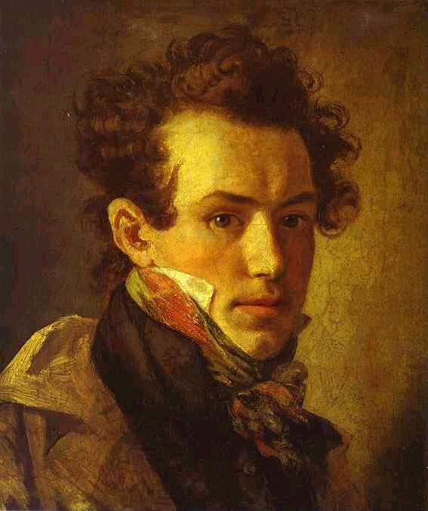
Az orosz festészet 19. sz. első felében
A klasszicista festészet  „akadémiai”, történelmi témák
A romantikus festészet: Az arcképfestészet
O. Kiprenszkij (1782-1836)

Slide 3
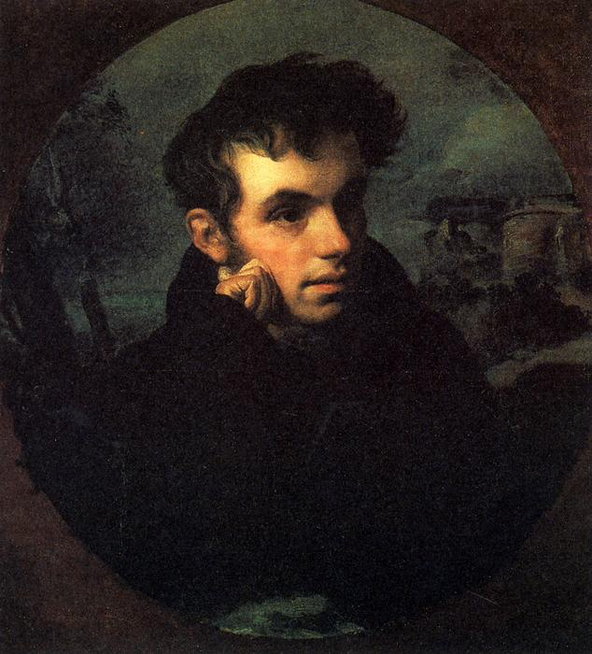
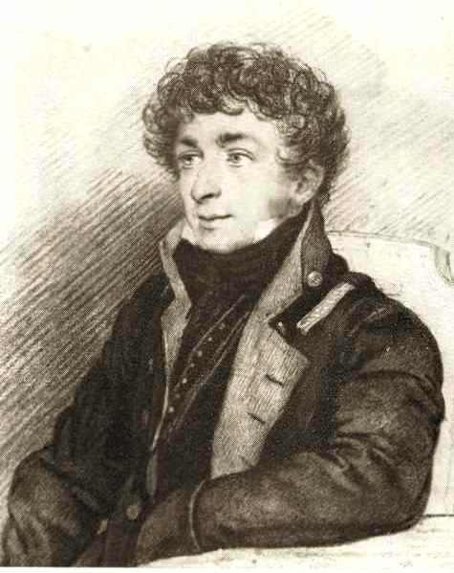
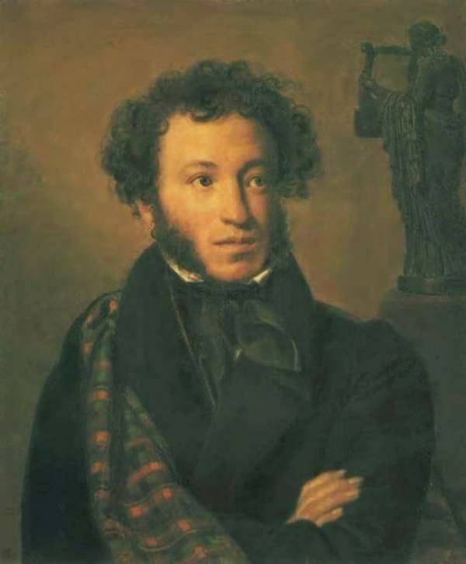
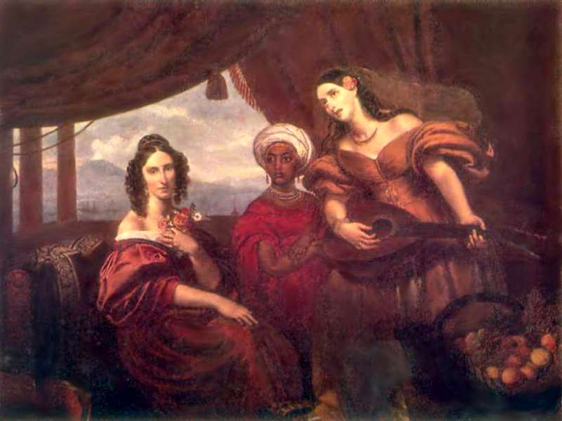
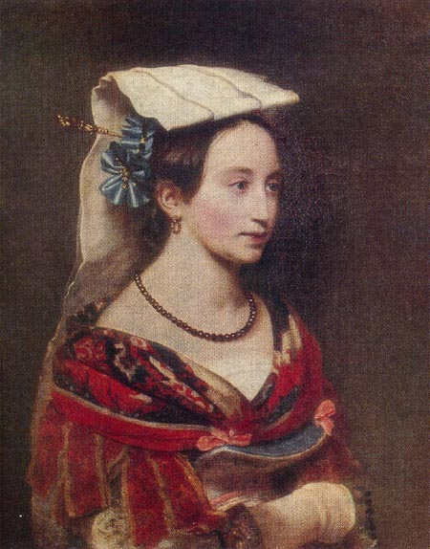

Slide 4
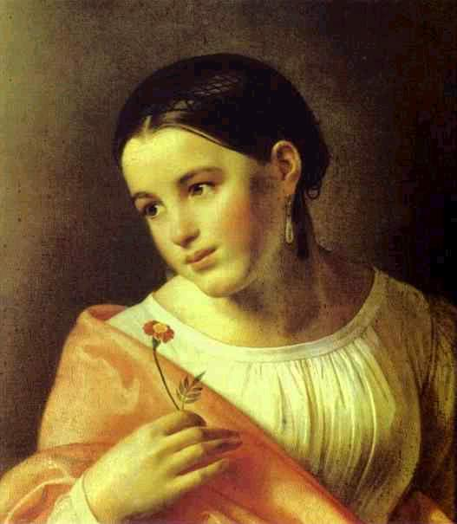
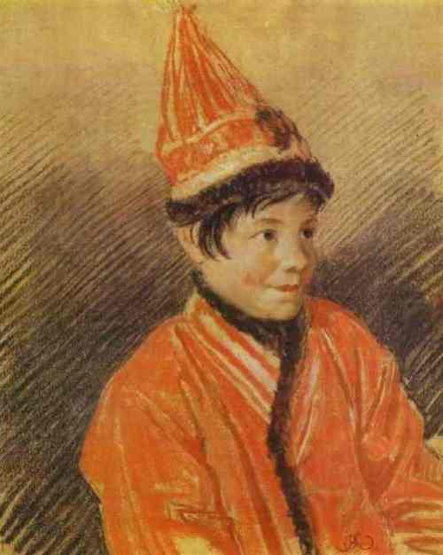
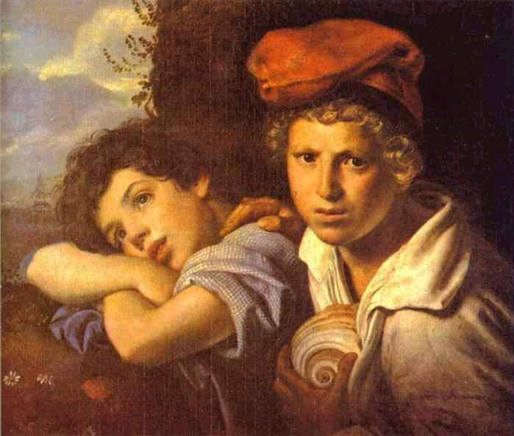
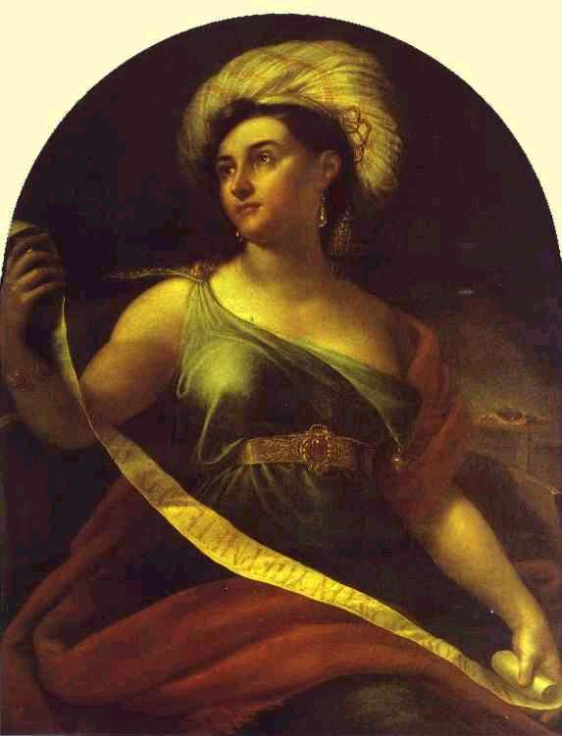
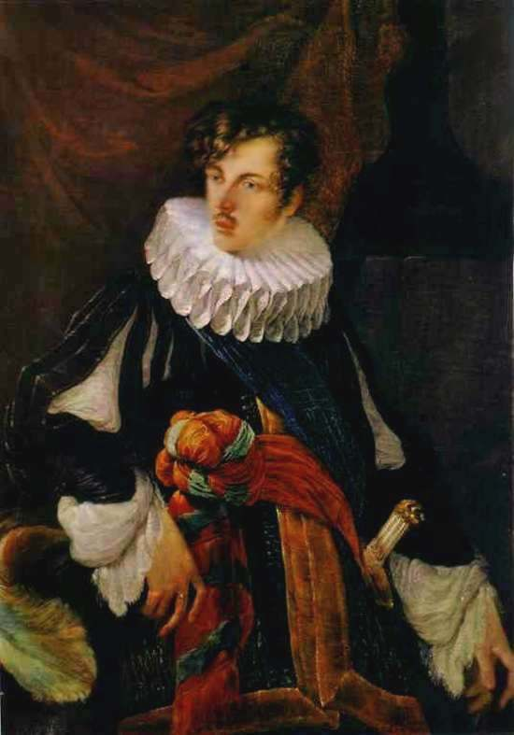
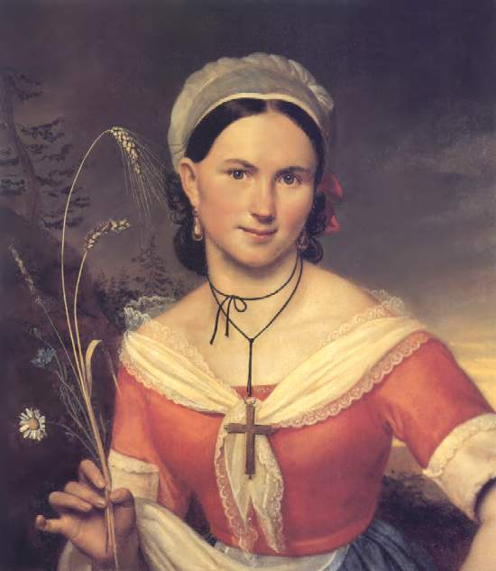

Slide 5
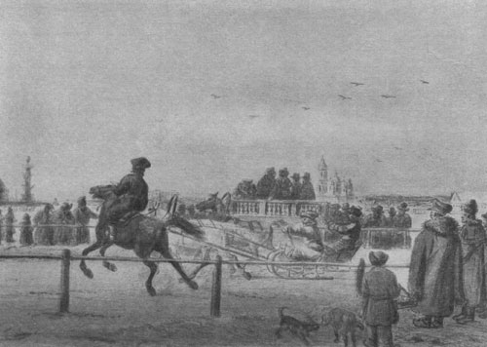
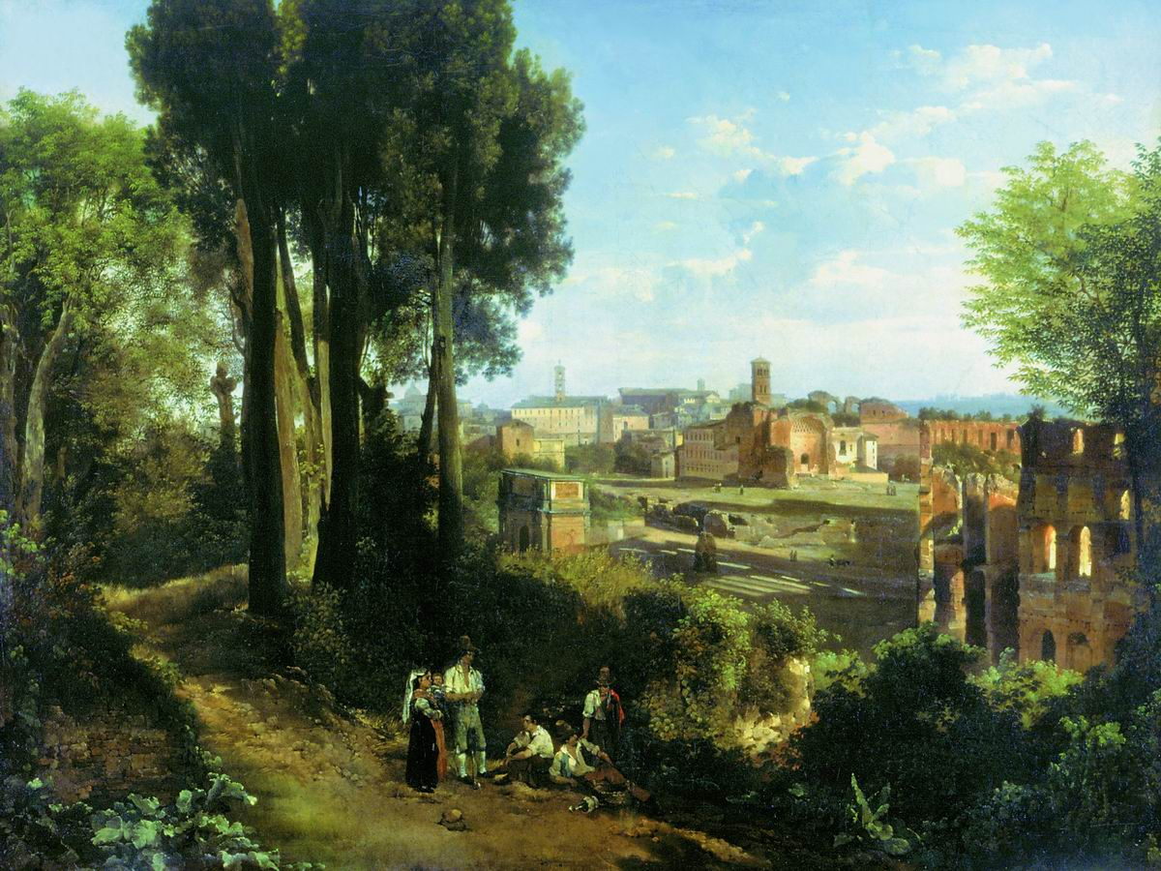
Grafika (A. Orlovszkij), tájkép és veduta ( Sz. Scsedrin)

Slide 6
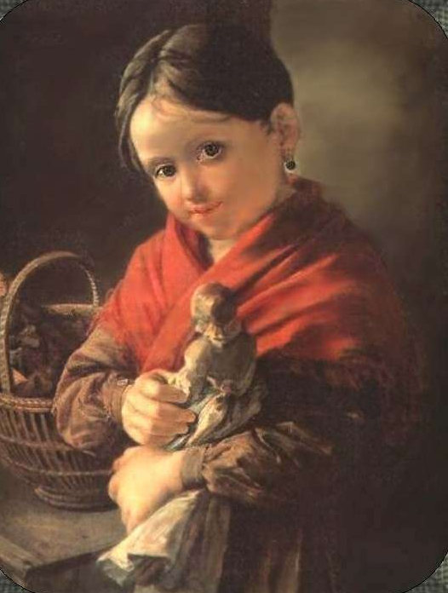
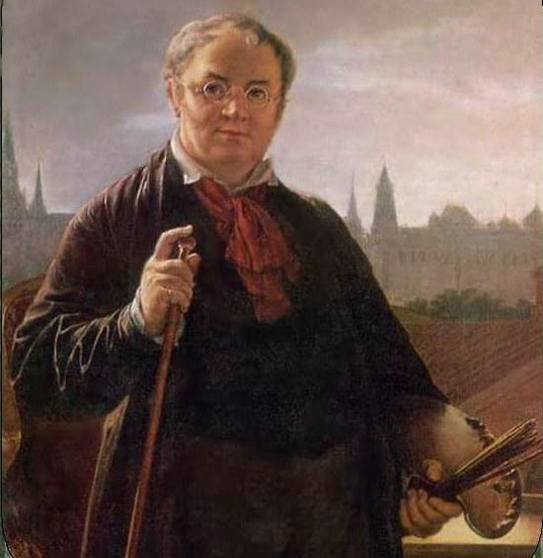
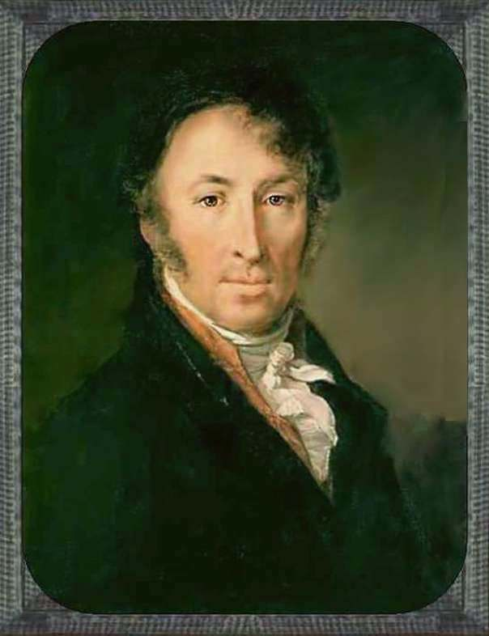
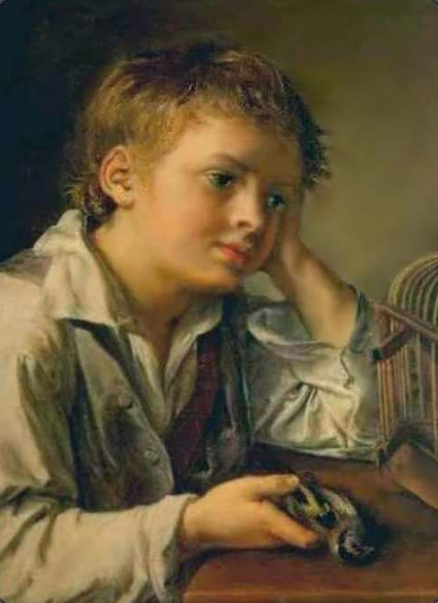
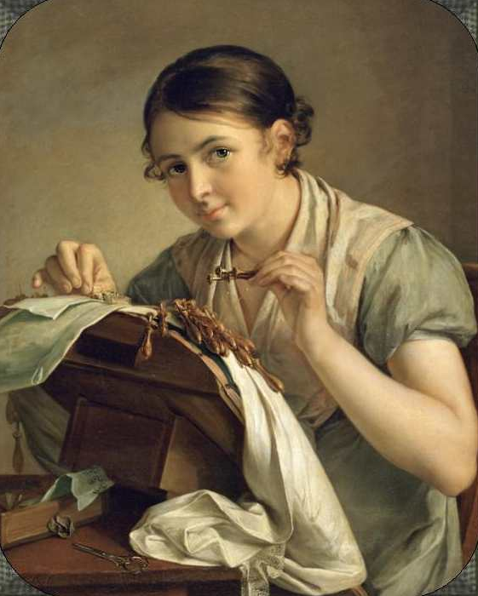
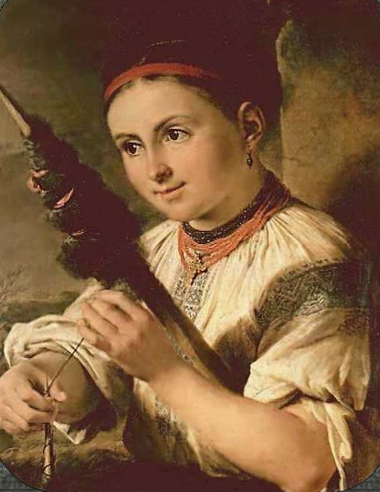
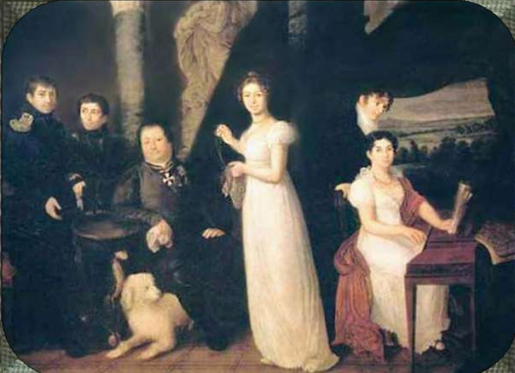
V. Tropinin (1776–1857)

Slide 7
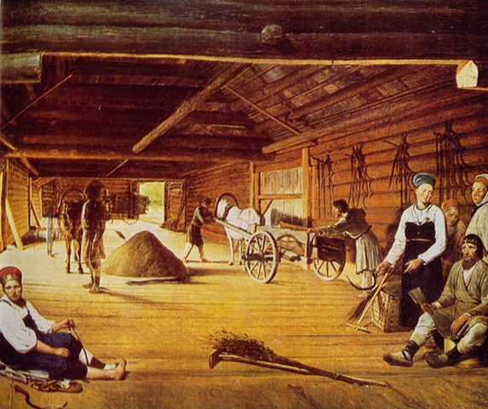
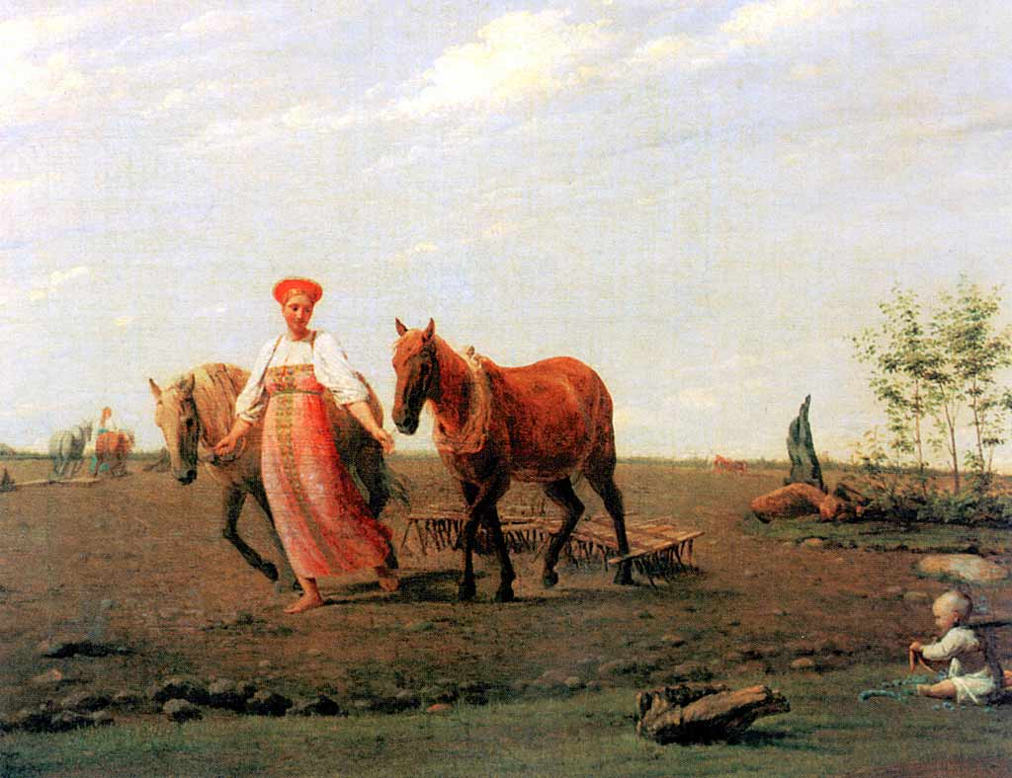
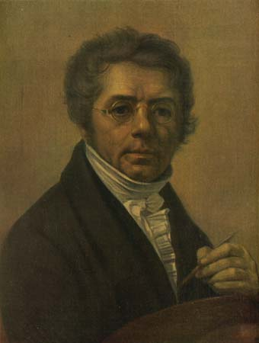
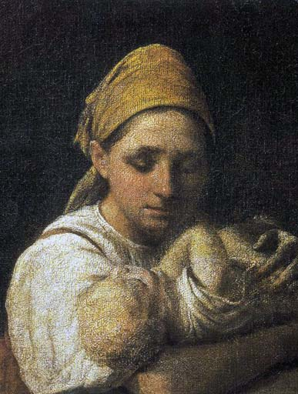
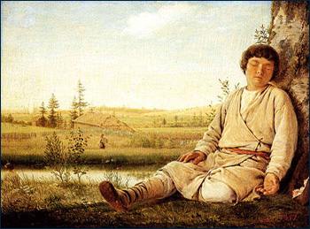
A. Venyecianov (1780–1847) és iskolája – a zsánerfestészet

Slide 8
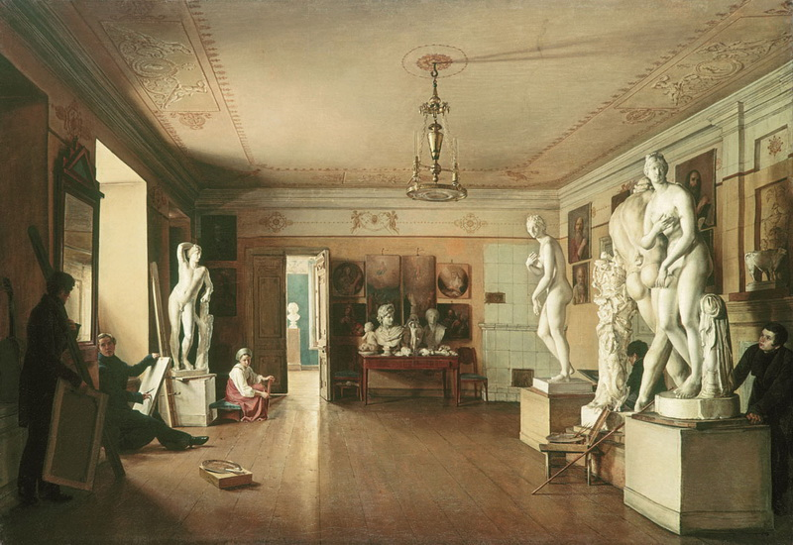
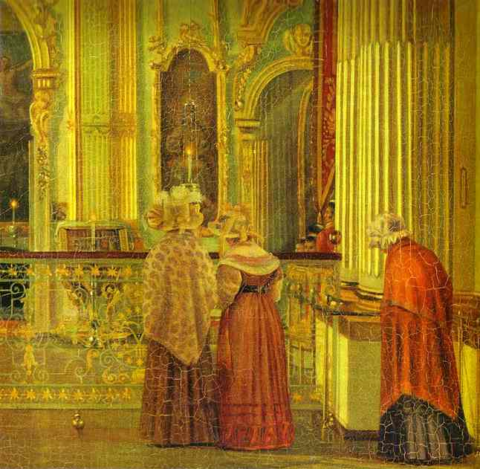
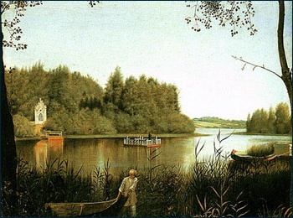
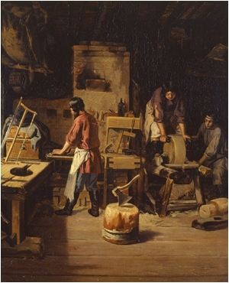
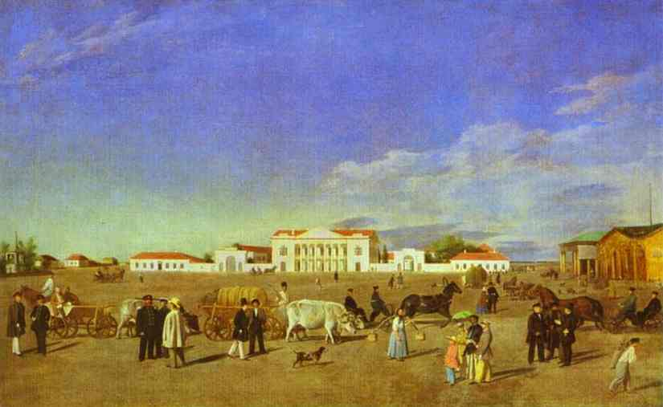

Slide 9
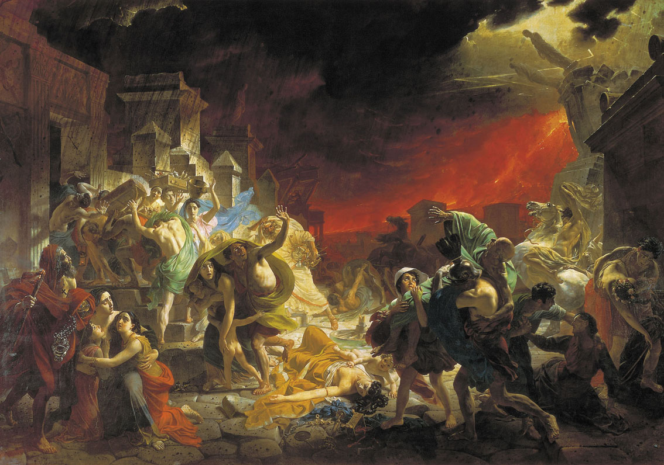
Karl Brjullov (1799–1852 )

Slide 10
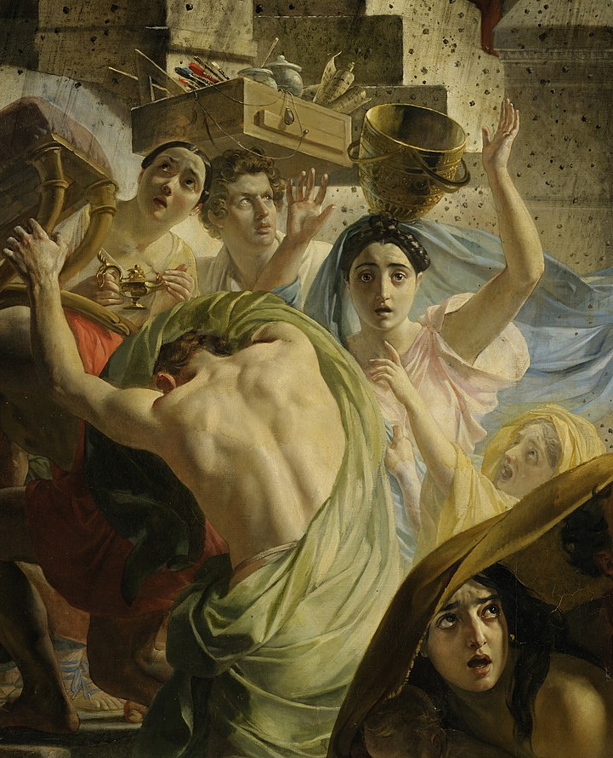
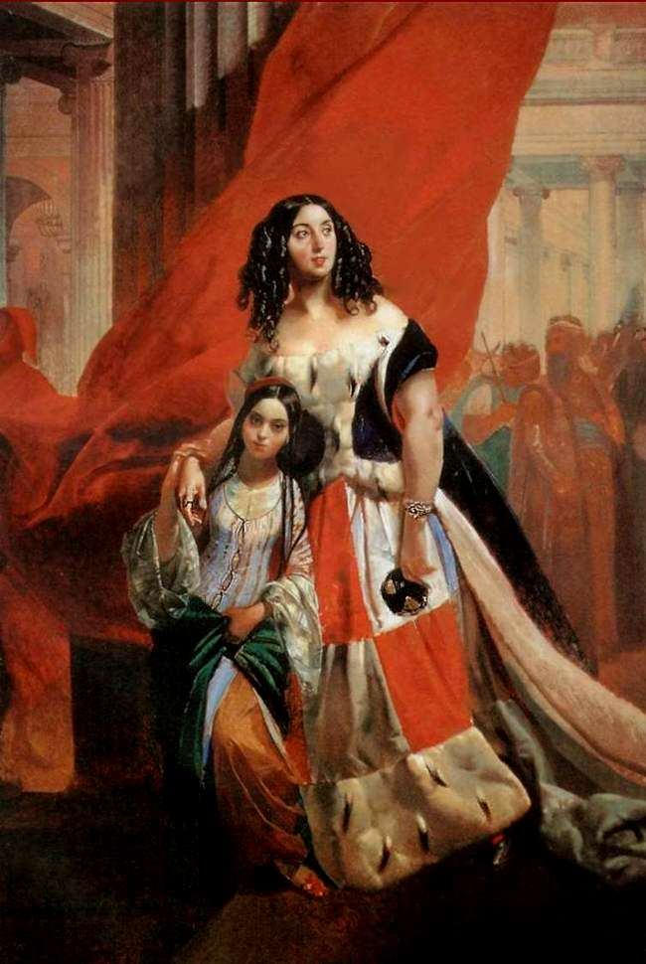

Slide 11
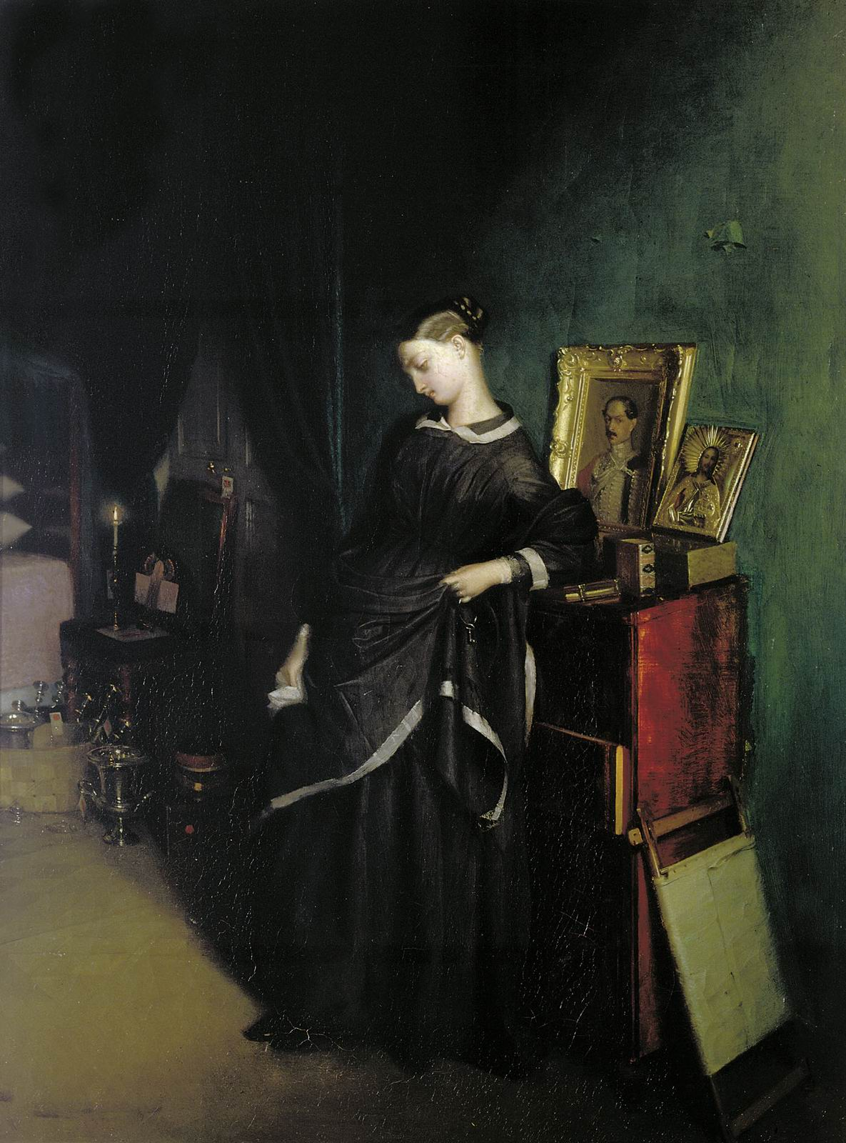
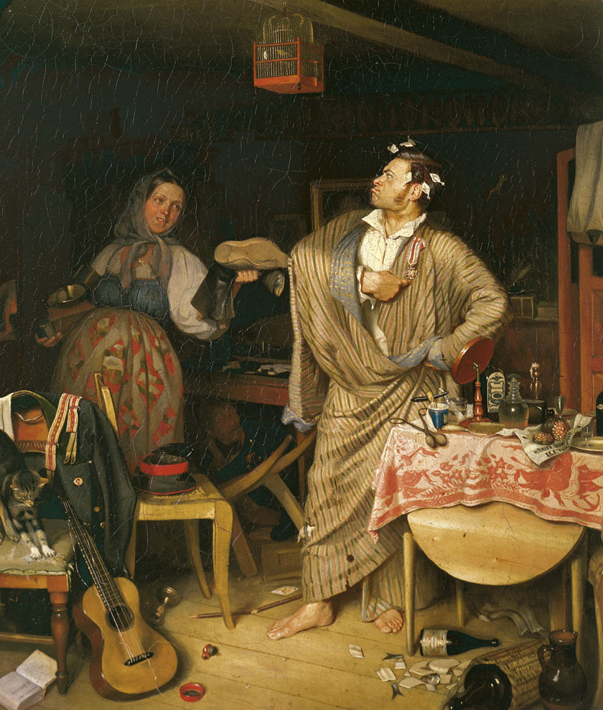
P. Fedotov (1815–1852)

Slide 12
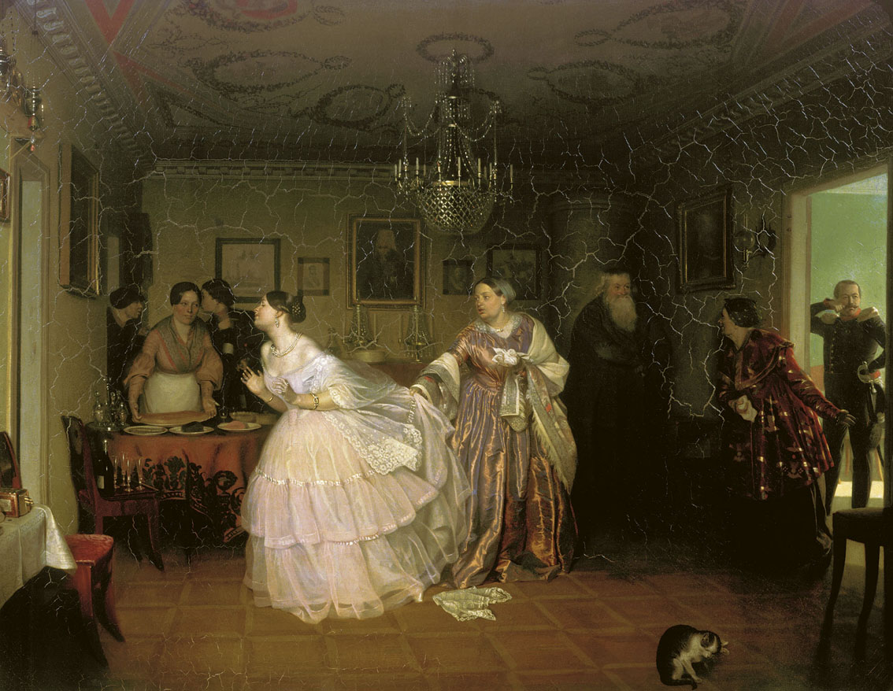

Slide 13
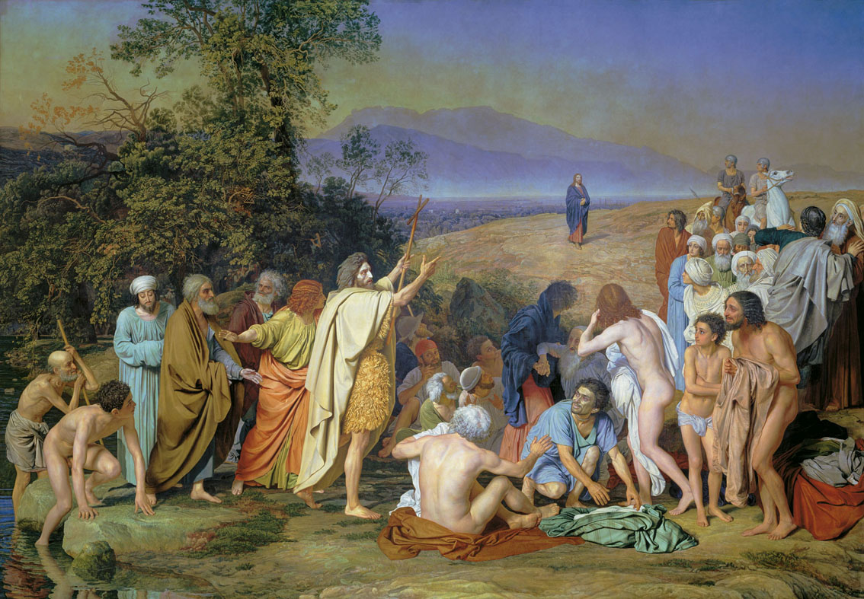
A. Ivanov (1806–1858)

Slide 14
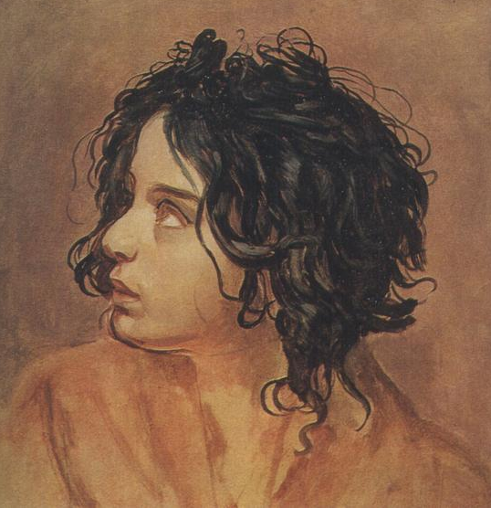
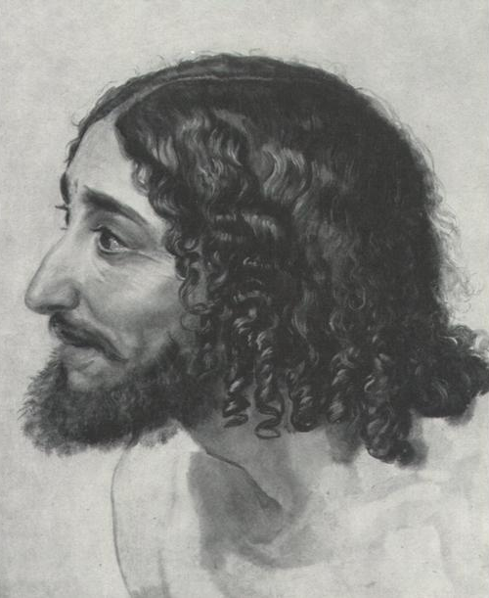
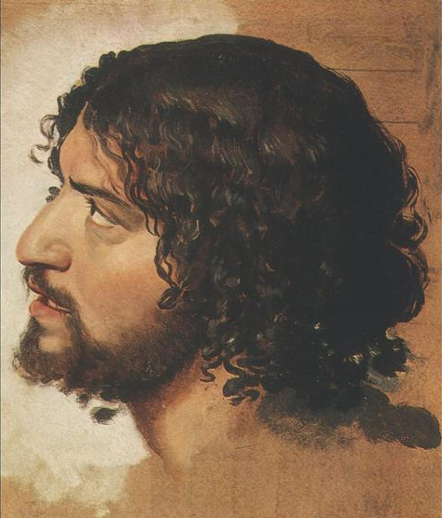
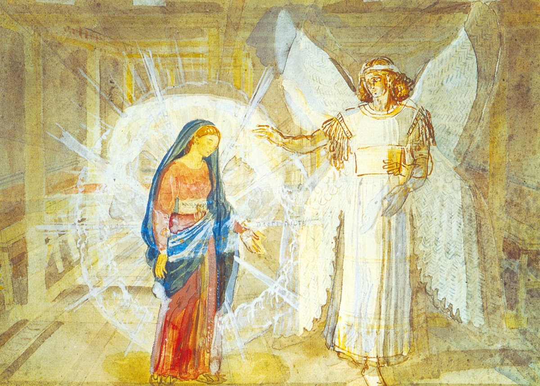

Slide 15
orosz festészet 19. század második felében

Slide 16
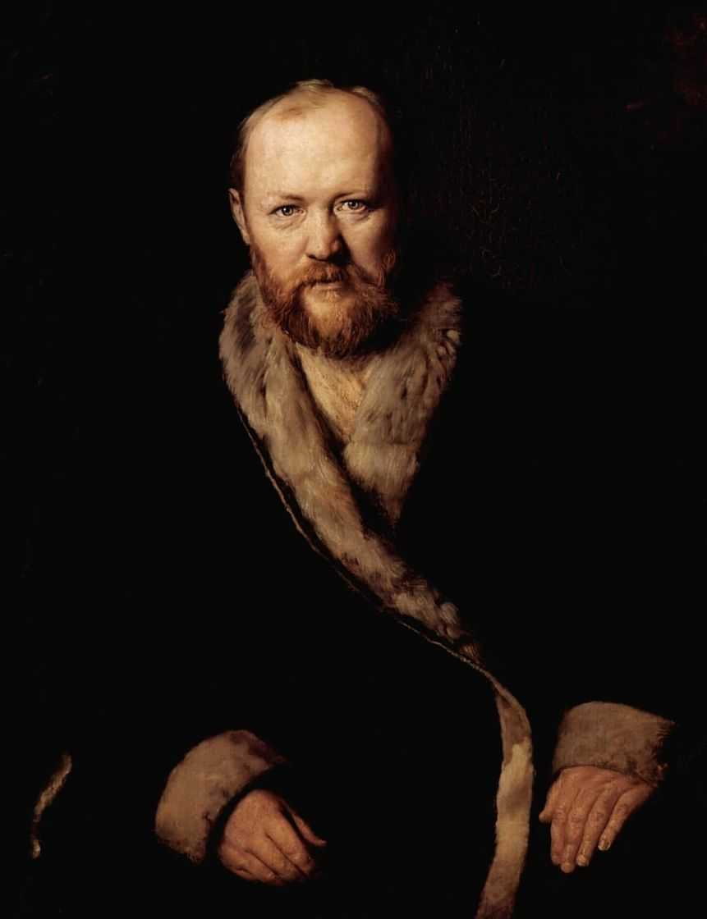
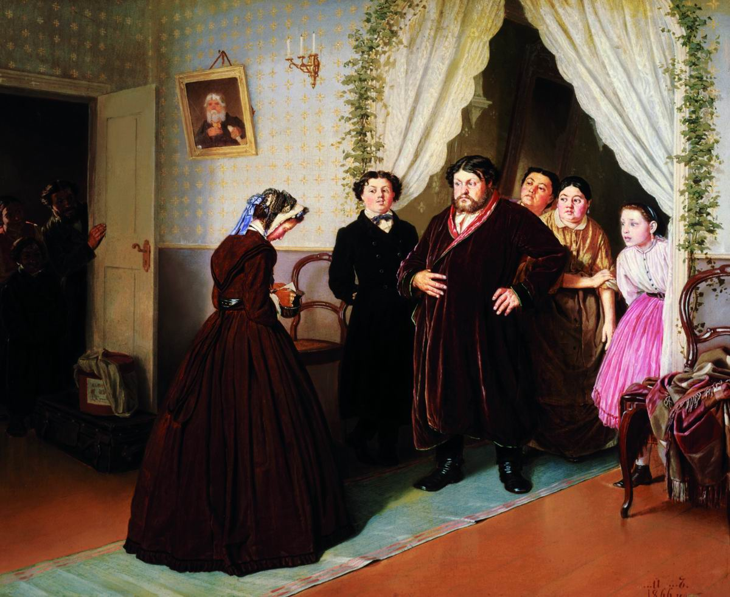
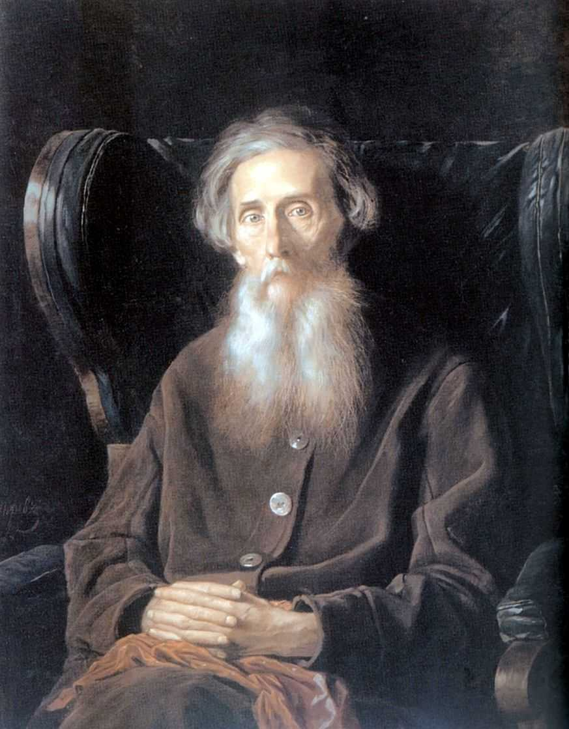
1860-as évek
V. Perov (1834–1882)

Slide 17
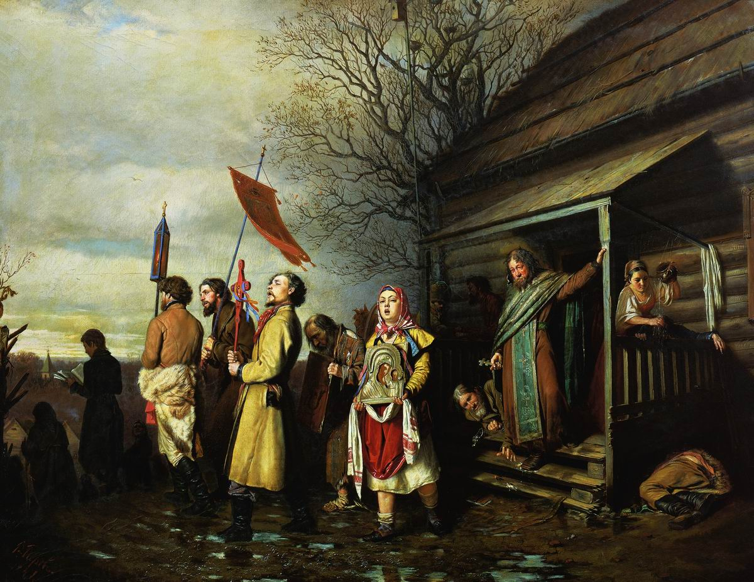

Slide 18
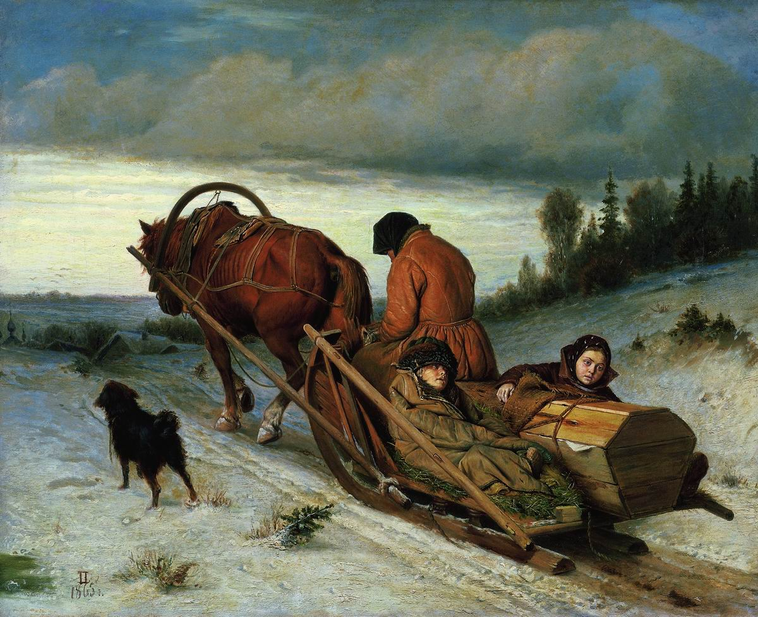

Slide 19
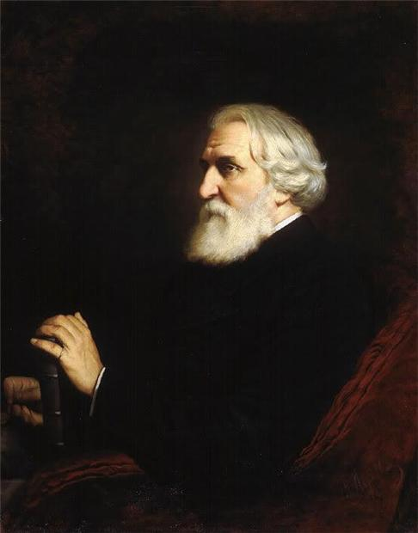

Slide 20
Az orosz festészet előtérbe kerülése
14-ek lázadása (1863) 
Az orosz festők Kommunája (1863–1871)
P. Tretyakov-kollekció kialakulása (1860-as évek – 1898)
I. Kramszkoj (1837–1887)

Slide 22
1870-es évek: a Vándorkiállítási Társaság festői
I. Kramszkoj
V. Perov
A. Szavraszov
I. Siskin
I. Repin
N. Ge
V. Polenov
V. és A. Vasnyecov-testvérek
V. Szurikov
A. Kuindzsi
I. Levitán
V. és K. Makovszkij-testvérek
V. Szerov
G. Mjaszojedov
N. Jarosenko
Történelmi festészet
Jelenet
Történelmi vedutták
Zsánerfestészet
Portré megújhodása
A bibliai téma újraértelmezése

Slide 23
Ny. Ge (1831–1894)

Slide 25
Zsánerfestészet. G. Mjaszojedov (1835–1972)

Slide 26
N. Jarosenko (1848–1898)

Slide 27
Tájképfestészet
A. Szavraszov (1830–1897)

Slide 28
I. Levitán (1860–1900)

Slide 30
A történelmi festészet új korszaka
V. Szurikov (1848–1916)

